Slide 1
Моделирование как средство развития речи дошкольников
Авторы:

Slide 2
«МОДЕЛИРОВАНИЕ» - исследование каких-либо явлений, процессов путём построения и изучения моделей. Моделирование своим объектом имеет модели.
«МОДЕЛЬ» - это любой образ (мысленный и условный; изображения, описания, схема, чертёж, график, план) какого-либо процесса или явления (оригинала данной модели), используемый в качестве заместителя.

Slide 3
Выделяют 3 вида моделей:
Предметная модель в виде физической конструкции предмета или предметов, закономерно связанных (плоскостная модель фигуры, воспроизводящая его главные части, конструктивные особенности, пропорции, соотношения частей в пространстве).
Предметно-схематическая модель. Здесь выделенные в объекте познания существенные компоненты и связи между ними обозначаются с помощью предметов - заместителей и графических знаков.
Графические модели (графики, формулы, схемы).

Slide 4
Модель должна соответствовать ряду требований:
- Чётко отображать основные свойства и отношения, которые являются объектом познания;
- Быть простой для восприятия и доступной для создания действий с ней;
- Ярко и отчётливо передавать с её помощью те свойства и отношения, которые должны быть освоены;
- Облегчать познание (М.И.Кондаков, В.П.Мизинцев).

Slide 5
Но у детей возникают затруднения в следующем:
- самостоятельном определении главных свойств и признаков предмета;
- установлении последовательности изложения выявленных признаков;
- удержании в памяти этой последовательности, которая является планом рассказа-описания;
Во-избежании этих затруднений, я использовала модели-схемы для составления описательных рассказов об игрушках, овощах, птицах, животных, посуде, одежде, времени года, транспорте и т.д.

Slide 6
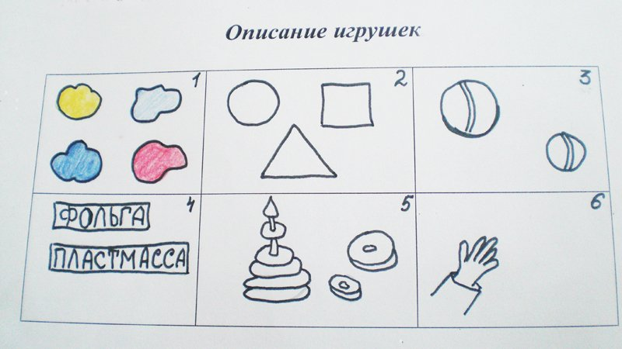

Slide 7
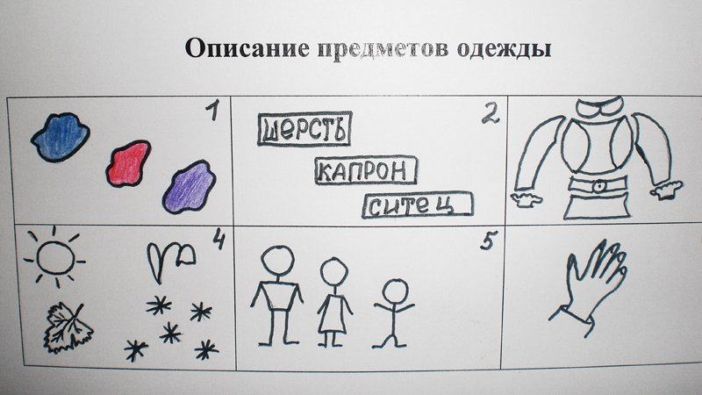

Slide 8
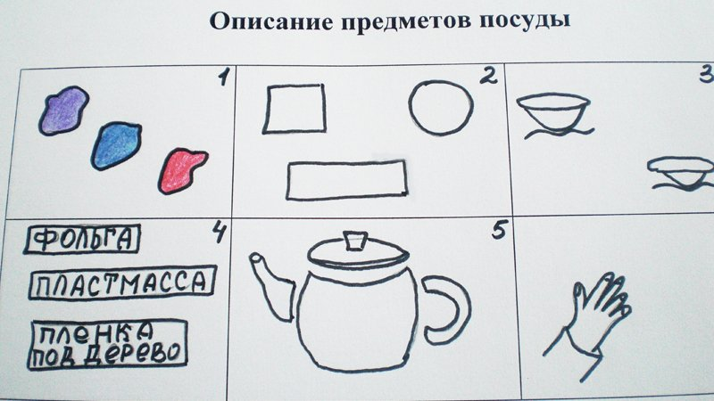

Slide 9
